Slide 1
Дидактическое пособие по цветоведению
«Пестрая сказка»
Автор: Смольникова Марина Федоровна
старший воспитатель
Высшей квалификационной категории
МАДОУ ЦРР д/с №172 города Тюмени

Slide 2
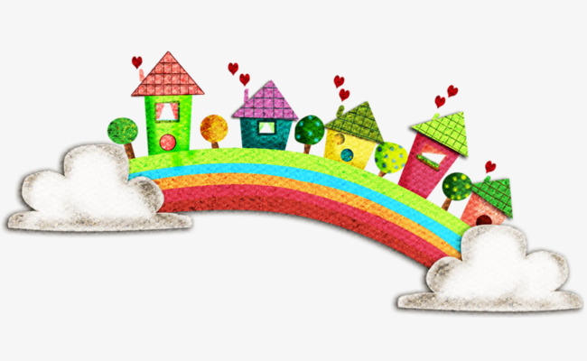
Эта сказка – о цветах. Не о тех, что растут в поле или в саду. О цветах – красках, оттенках. Их гораздо больше, чем в обыкновенной полосатой радуге. Семь цветов, и всё? Разве это так? А розовый? А васильковый? А просто белый или просто черный? Радуга их прячет, но они есть. И всегда рады нам показаться, подмигнуть, удивить нас.

Slide 3
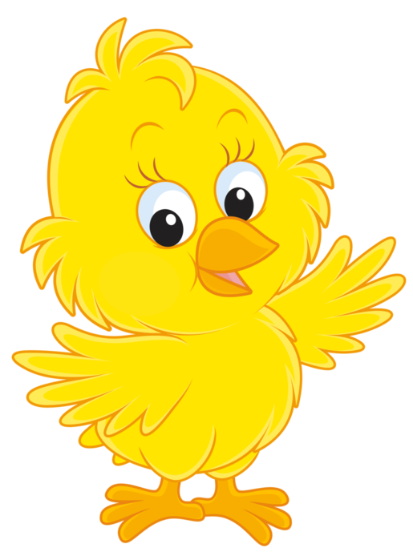
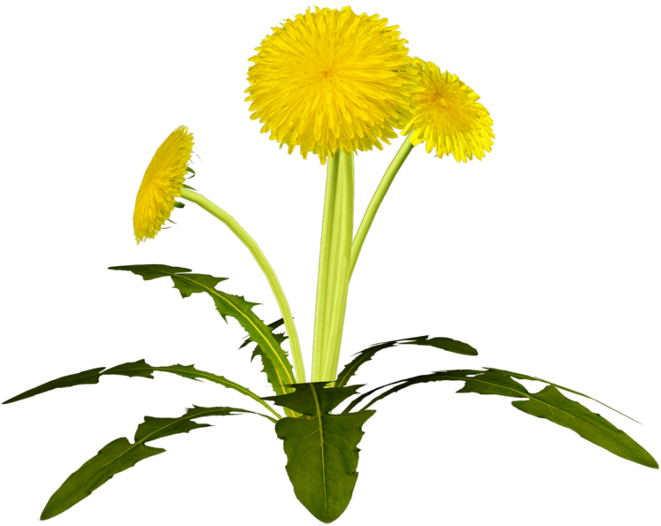
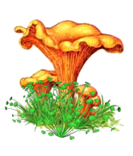
Вот возьмет желтый цвет и обернется желтым одуванчиком, или желтым цыпленком, или маленьким грибочком лисичкой – здесь желтому немного поможет оранжевый цвет.

Slide 4
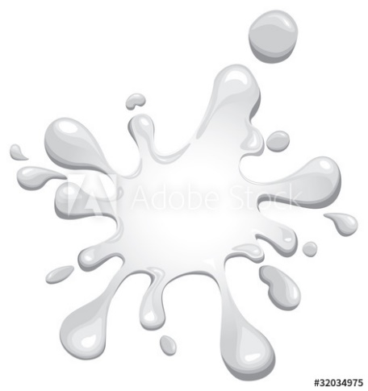
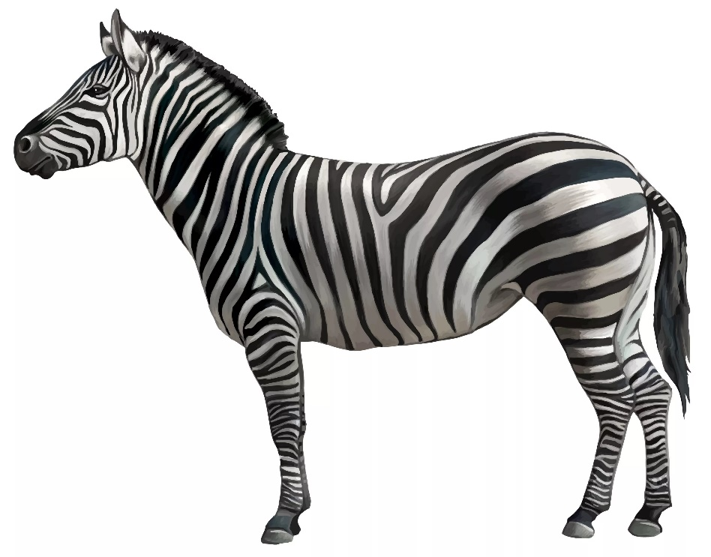
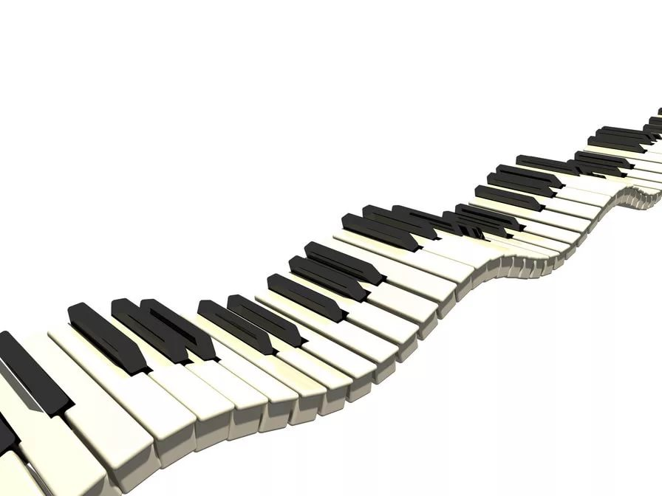
Или, к примеру, черный цвет пошепчется с белым, и получится, может быть, зебра, может быть, школьная тетрадка, может быть, клавиши пианино.

Slide 5
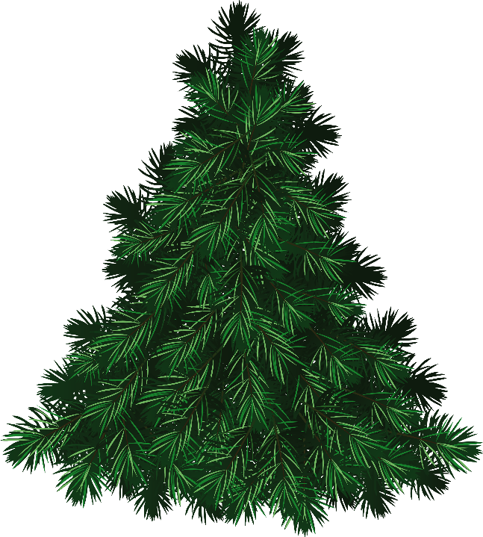
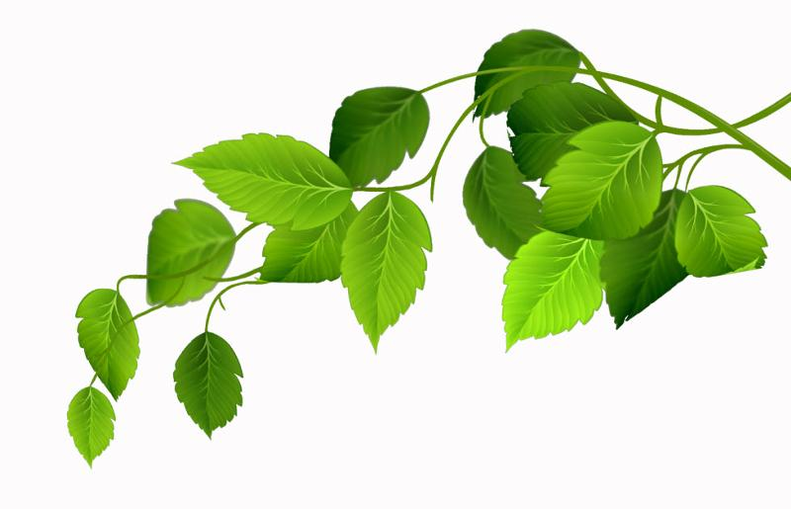
Цвета-краски живут в мире и согласии. Дружат, помогают друг другу. Друг друга дополняют, оттеняют, подчеркивают красоту каждого.
Темно-зеленый, почти малахитовый цвет старых елок, просто зеленый цвет травы, бледно-зеленый (его называют фисташковым) цвет молодых листочков так привязаны друг к другу, что трудно решить, давние ли они друзья или близкие родственники.

Slide 6
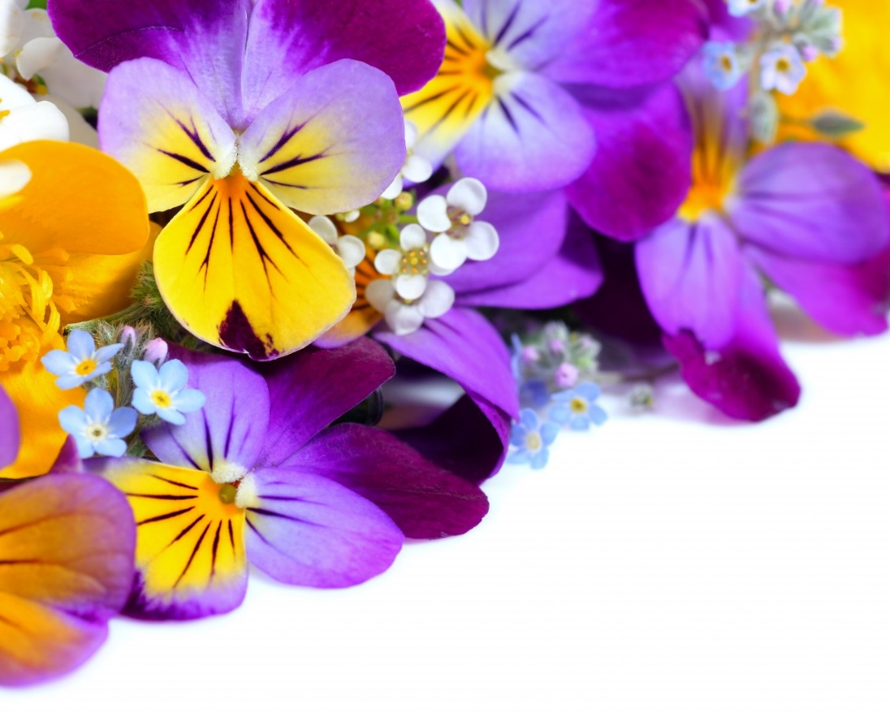
Вот еще два цвета: желтый и лиловый. Такие разные… А поссорились хоть раз? Думаю, нет. Иначе могла ли быть такой красивой клумба, на которой вперемежку растут ярко-желтые и темно-лиловые тюльпаны? И откуда бы взялся наполовину желтый, наполовину лиловый цветок фиалки?

Slide 7
Цвета-краски знают о том, что от ссор можно побледнеть, потускнеть, стереться. Да и просто не хотят, не любят цвета ссориться, поэтому и живут спокойно и вечно. Такие уж они есть, все, кроме двух – синего и красного.
А эти чудесные цвета очень нужны, очень красивы. Это правда, это все краски и оттенки знают. Но никто не стремится узнать: красный ярче синего или синий красивее красного.

Slide 8
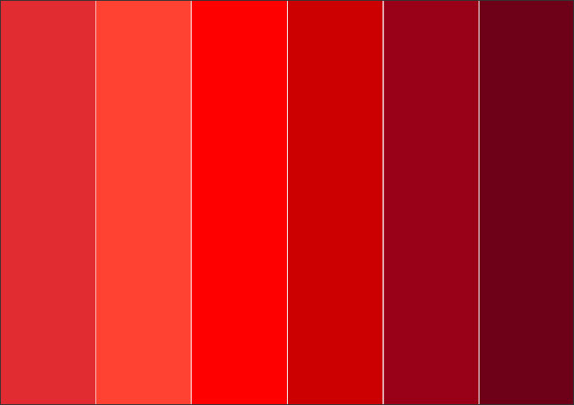
– Я, красный цвет, нужнее, чем вы, синий! – распалялся красный. – Нужнее, потому что само солнце красное!

Slide 9
– Нет, – возмущался синий, – нет! Не вы, цвет красный, а я, синий, важнее людям! Потому что само небо синее!
Голубой, серый, розовый, черный (ночь есть ночь), печально-лиловый и еще многие-многие оттенки и цвета тоже промолчали, сделав вид, что ничего не слышали. И правильно: зачем спорить, если ничего не докажешь.

Slide 10
Не нужно, краски, спорить. Вы все важны, вы все нужны! С вами мир ярче и веселее.

Slide 11
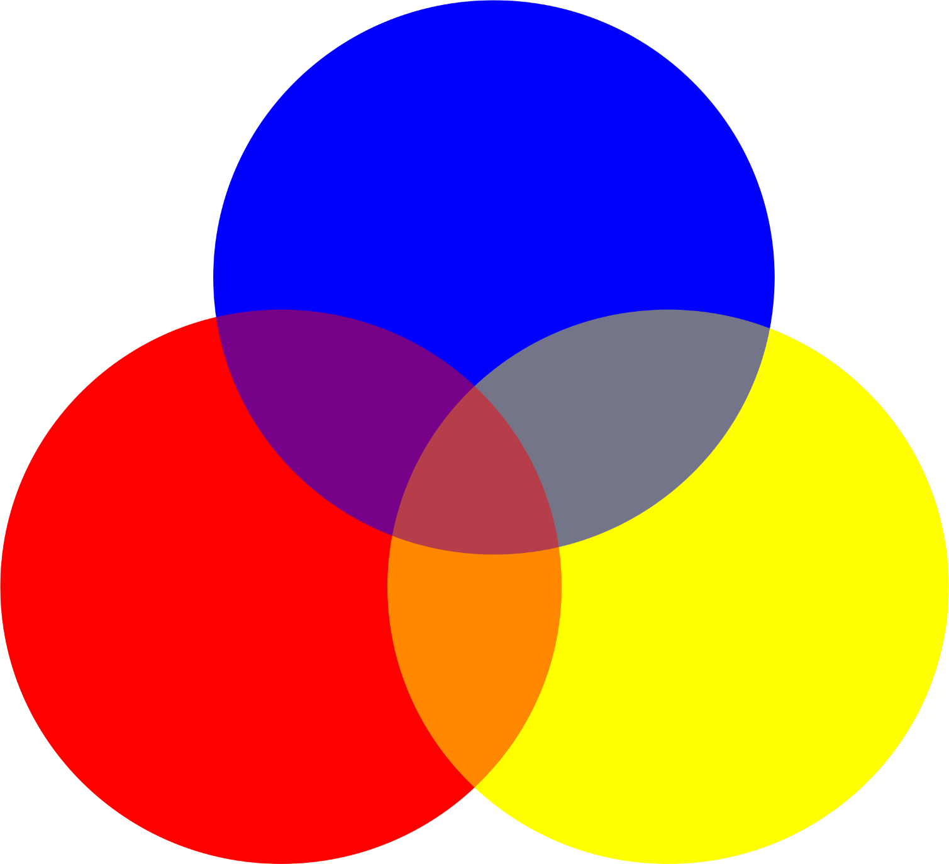

Slide 12
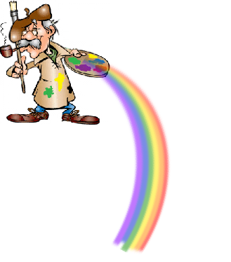
Рисуем радугу
Я вам всем хочу сказать: «Художнику необходимо Цвета все твердо знать Для этого, ребята, Давайте повторять В гостях и за обедом, А может по утрам, Чтоб эта фраза стала, Подобная стихам, Ведь фраза интересна, Имеет свой слоган «Каждый охотник желает знать, где сидит фазан» И если увлечен ты, мой милый мальчуган, запомнишь навсегда ты
ГДЕ СИДИТ ФАЗАН!

